Slide 1
КТК ЭЛОУ-АВТ
FI
Компьютерный тренажёрный комплекс оператора установки
первичной переработки нефти
PI
TI
Цифровой двойник · ИИ-разбор действий · оценка квалификации
LI
IT-чемпионат нефтяной отрасли 2026
Загитов Антон — капитан, backend и интеграция
Светлана — цифровой двойник · Константин — ИИ-модуль
Михаил — интерфейс · Элтон — требования, экономика, ИБ
Notes:
Тренажёр для оператора установки ЭЛОУ-АВТ. Три вещи: живая модель процесса, ИИ, который разбирает действия оператора, и оценка квалификации по итогам.

Slide 2
01
Задача и результат
Что требовалось и что работает сегодня
Задача кейса
Работает сегодня
Тренажёр оператора ЭЛОУ-АВТ с цифровым двойником установки
ИИ находит, классифицирует и объясняет ошибки оператора
Оценка квалификации по итогам тренировки
Отечественные или патентно чистые технологии
136
7 мс
автотестов, зелёные
на SQLite и PostgreSQL
отклик на команду
оператора, p50
1:46
8
от коммита
до живого стенда
классов ошибок
по техрегламенту
Прототип развёрнут и доступен: itchamp.root72.ru
Три роли, HTTPS, обновляется автоматически при каждом коммите. Это не макет и не запись экрана: телеметрия идёт в реальном времени, раз в секунду, по WebSocket.
Notes:
Ключевое: прототип рабочий и опубликован. Любой член жюри может зайти и проверить сам.

Slide 3
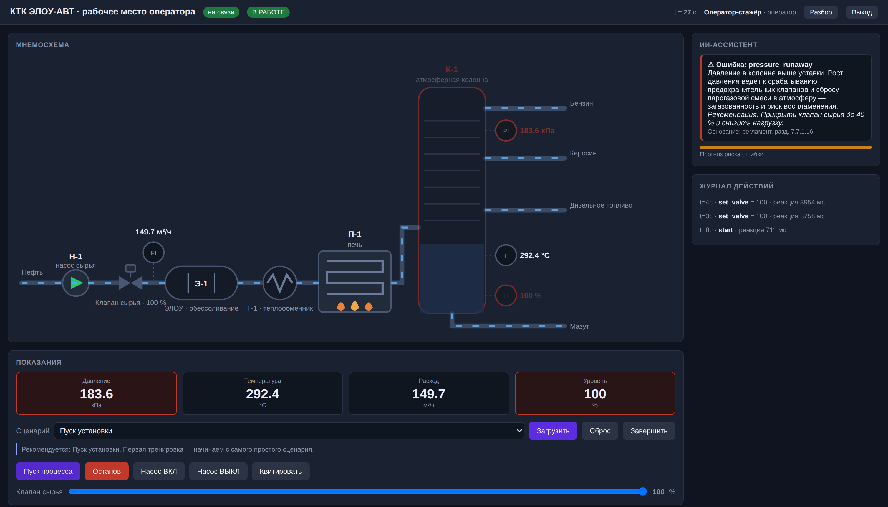
02
Рабочее место оператора
Мнемосхема, показания, управление и ИИ-ассистент на одном экране
Полная цепочка ЭЛОУ-АВТ
от насоса сырья через ЭЛОУ, теплообменник и печь до отбора мазута
Живая телеметрия
движение в трубопроводах, горелки печи, уровень в кубе — от модели, а не анимация
Приборы там, где есть измерение
FI, PI, TI, LI. Аппарат без КИП цифру рядом не получает
Авария видна на схеме
аппарат и его прибор краснеют одновременно
Экран снят на работающем стенде: авария по давлению, ИИ назвал класс ошибки и сослался на пункт регламента.
Notes:
Схема живёт от той же телеметрии, что и приборная панель — отдельного канала данных у неё нет.

Slide 4
03
Цифровой двойник и сценарии
Модель установки, запланированные отказы и эталон правильных действий
Модель процесса
Сценарии с отказами
Эталон действий
Динамика узла: расход, давление, температура, уровень
Шаг счёта 0,013 мс — в 79 000 раз быстрее такта в 1 с
Замена упрощённой динамики на модели ректификации и теплообмена в такт не упирается
Отказ срабатывает по модельному времени, а не по нажатию инструктора
Останов насоса, нештатный рост давления, погасание печи
Три сценария разной сложности: пуск, отказ насоса, рост давления
У каждого сценария — последовательность шагов с нормативом времени
Шаг помечен критическим, если его пропуск ведёт к аварии
Сравнение с эталоном даёт «пропущен», «не тот порядок», «с опозданием»
Контракт данных заморожен в одном файле: движок, ИИ и интерфейс дорабатываются независимо, не ломая друг друга. Отказ по времени, а не по кнопке, — обучаемый не видит, что инструктор что-то нажал, и не подстраивается.
Notes:
Три сценария — каркас. Добавление нового сценария не требует правки кода: это строки в базе.

Slide 5
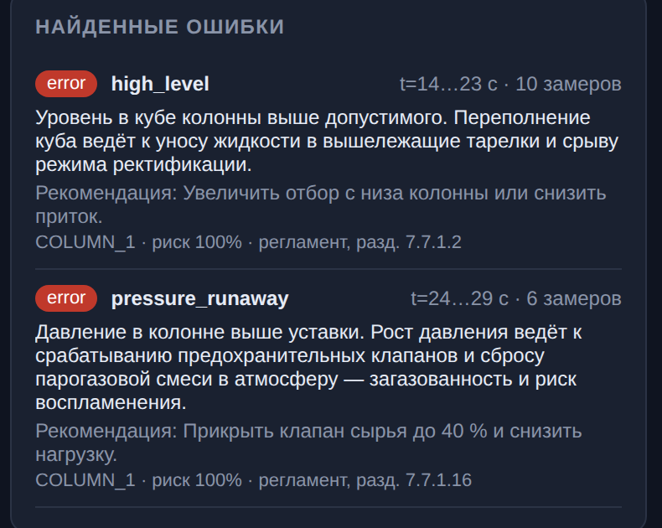
04
ИИ: классификация и объяснение
Не «ошибка», а класс, место, последствие и пункт регламента
1
8 классов ошибок
каждый привязан к пункту техрегламента установки — 7.7.1.16, 7.10.3 и другим
2
Локализация
COLUMN_1, VALVE_FEED, PUMP_1 — оператор видит, где именно
3
Объяснение последствия
«срыв печных насосов и прогар змеевика», а не строка pressure_runaway
4
Действие в контексте
открыть клапан при выводе на режим — норма; он же при растущем давлении — грубая ошибка. По одним показаниям приборов эти случаи неразличимы
Слева — вывод ИИ на реальной тренировке: класс, длительность эпизода, последствие, рекомендация и основание.
Notes:
Требование критерия — интерпретируемость. Класс без объяснения последствия обучаемому бесполезен.

Slide 6
05
ИИ: прогноз риска и адаптация
Предупреждение до аварии и подбор следующего сценария по истории ошибок
Прогноз, а не сигнализация
Адаптивный подбор сценария
Скорость изменения параметра считается методом наименьших квадратов по скользящему окну — по двум соседним снимкам знак тренда скакал бы каждый такт из-за пульсации.
Пять правил по убыванию приоритета. Порядок не произвольный: вести человека дальше, пока он повторяет один и тот же промах, бессмысленно.
Что видел обучаемый | Что предложит система
истории нет | самый простой сценарий
прошлая попытка не сдана | её же, пока не отработана
одна ошибка в 2 тренировках из 5 | сценарий, который её отрабатывает
предыдущий сдан | следующий по сложности
пройдено всё | сценарий с худшим результатом
11 с
13 с
19 с
прогноз: до уставки ≈ 27 с
ошибка: рост нагрузки
авария по давлению
Почему база знаний, а не модель
Размеченных тренировок пока нет. Модель на синтетике выдавала бы уверенные ответы, ни на чём не основанные, — а критерий требует объяснимости. Правила опираются на техрегламент, их можно проверить и защитить.
При этом разметка копится с каждой тренировкой: журнал действий, телеметрия и найденные ошибки — готовый обучающий набор. Место замены отмечено в коде.
Рекомендация всегда несёт основание простым языком — без него подбор выглядит случайным выбором из списка, и инструктор ему не поверит.
Notes:
Четыре части требования по ИИ закрыты: классификация, объяснение, прогноз, адаптация.

Slide 7
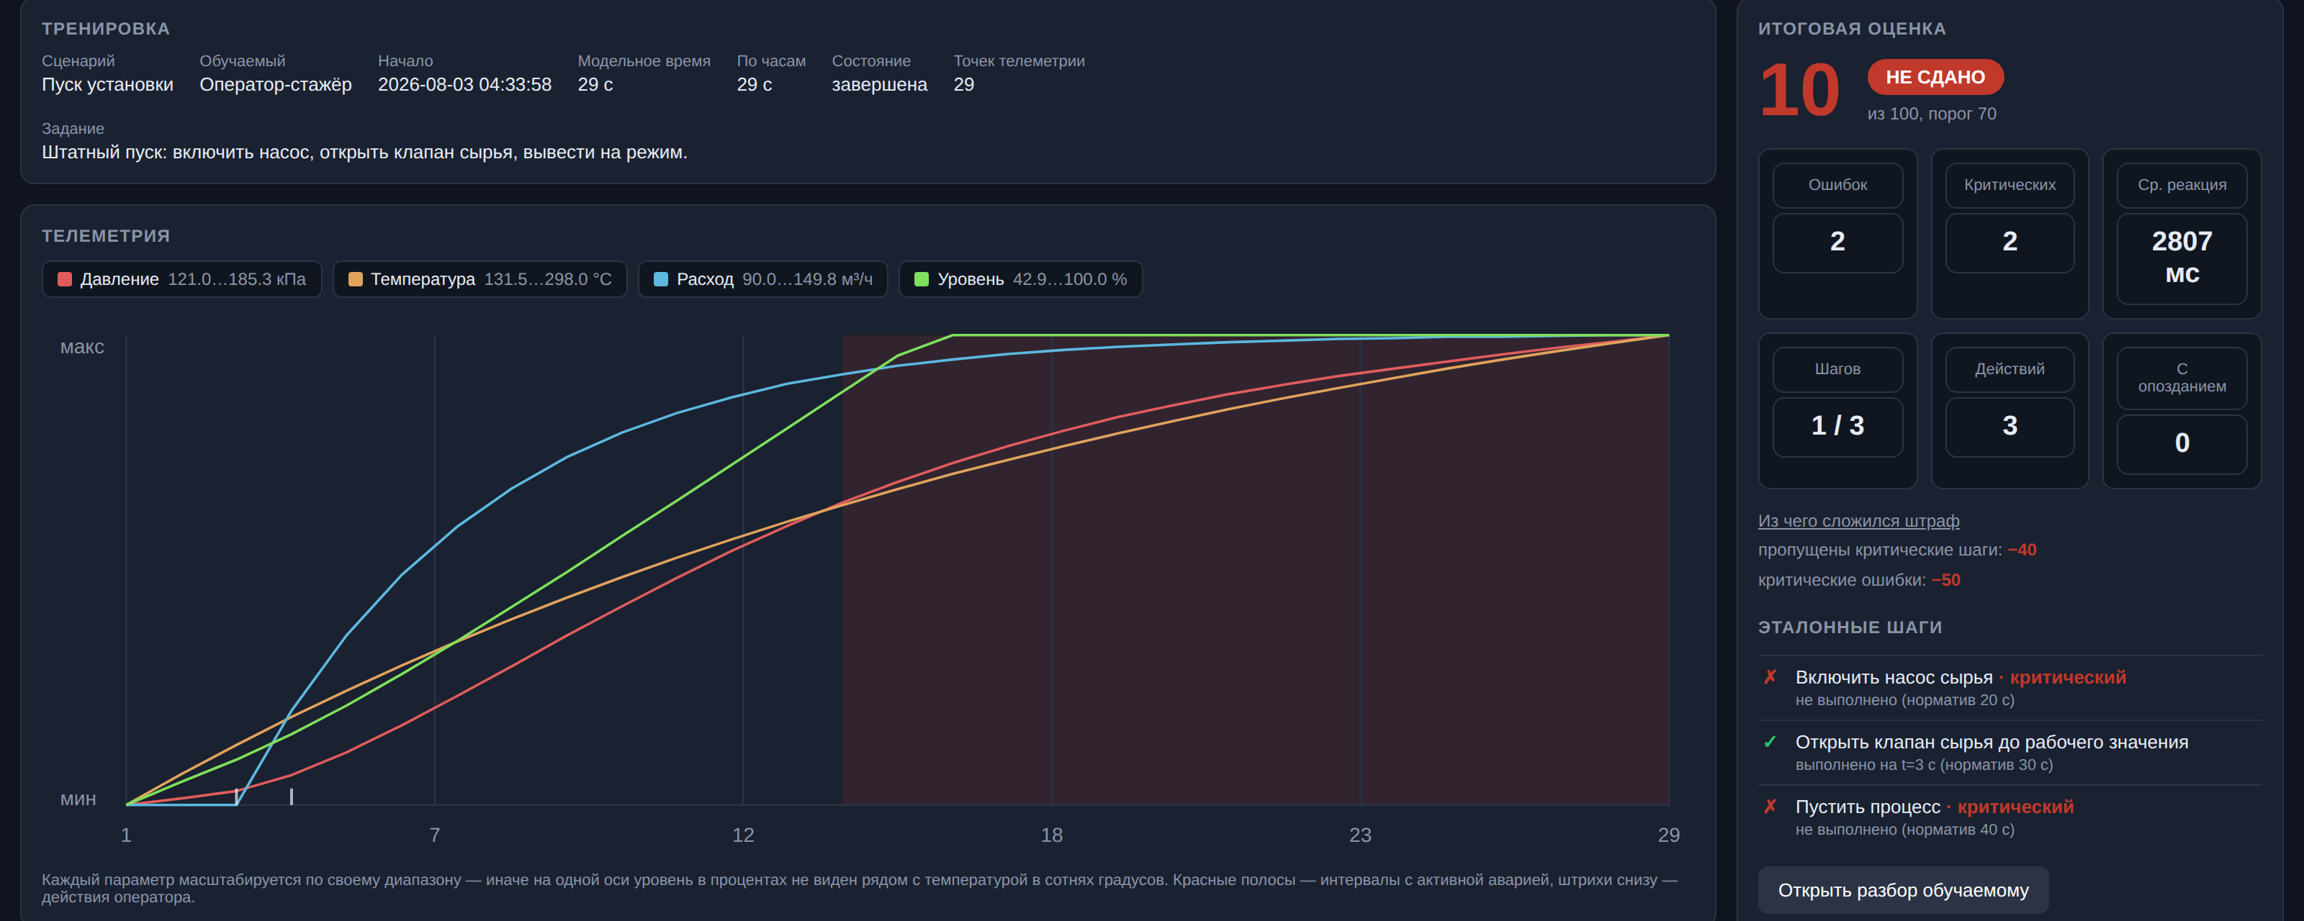
06
Разбор тренировки и оценка
Журнал, график телеметрии, найденные ошибки и балл — одним ответом сервера
100 баллов минус штрафы
порог сдачи 70. Из чего сложился штраф — видно построчно
Сравнение с эталоном
по каждому шагу: выполнен, пропущен, с опозданием
Эпизоды, а не такты
длящаяся авария — одна ошибка, а не по одной на каждую секунду
!
Эталонные шаги — это «ответы» к сценарию
Инструктор и администратор видят их сразу, обучаемый — только после того, как инструктор откроет разбор. Без этого оставалась лазейка: начать тренировку, сразу завершить её и прочитать в собственной оценке правильную последовательность действий. Ограничение действует во всех трёх местах, где оценка попадает к обучаемому.
Notes:
Оценка формируется один раз — при завершении, в том числе при обрыве связи. Повторное завершение новой оценки не создаёт.

Slide 8
07
Архитектура
Четыре модуля, один контракт данных, независимая разработка
Цифровой двойник
динамика процесса,
отказы по времени
Интерфейс
Сессия тренировки
Хранилище
мнемосхема, разбор,
администрирование
старт, такт, завершение,
оценка
PostgreSQL 16,
9 таблиц
ИИ-модуль
классы, прогноз,
адаптация
Обмен по WebSocket, один такт в секунду. Оценка и журнал уходят в хранилище тем же циклом.
Единый контракт данных
Что это дало на практике
Четыре схемы описывают всё, чем модули обмениваются: состояние процесса, команда оператора, замечание ИИ, действие в журнал. Пока они не меняются, каждый дорабатывает свой модуль независимо. Новые поля добавляются только опциональными — так добавились прогноз и ссылка на регламент, и переписывать никому ничего не пришлось.
Мнемосхема переписана целиком — ни одного нового поля в контракте
ИИ получил прогноз и адаптацию — интерфейс не тронут
Замена упрощённой динамики на реальные матмодели схему не затронет
Notes:
Контракт — главное архитектурное решение: пятеро правят один репозиторий и не блокируют друг друга.

Slide 9
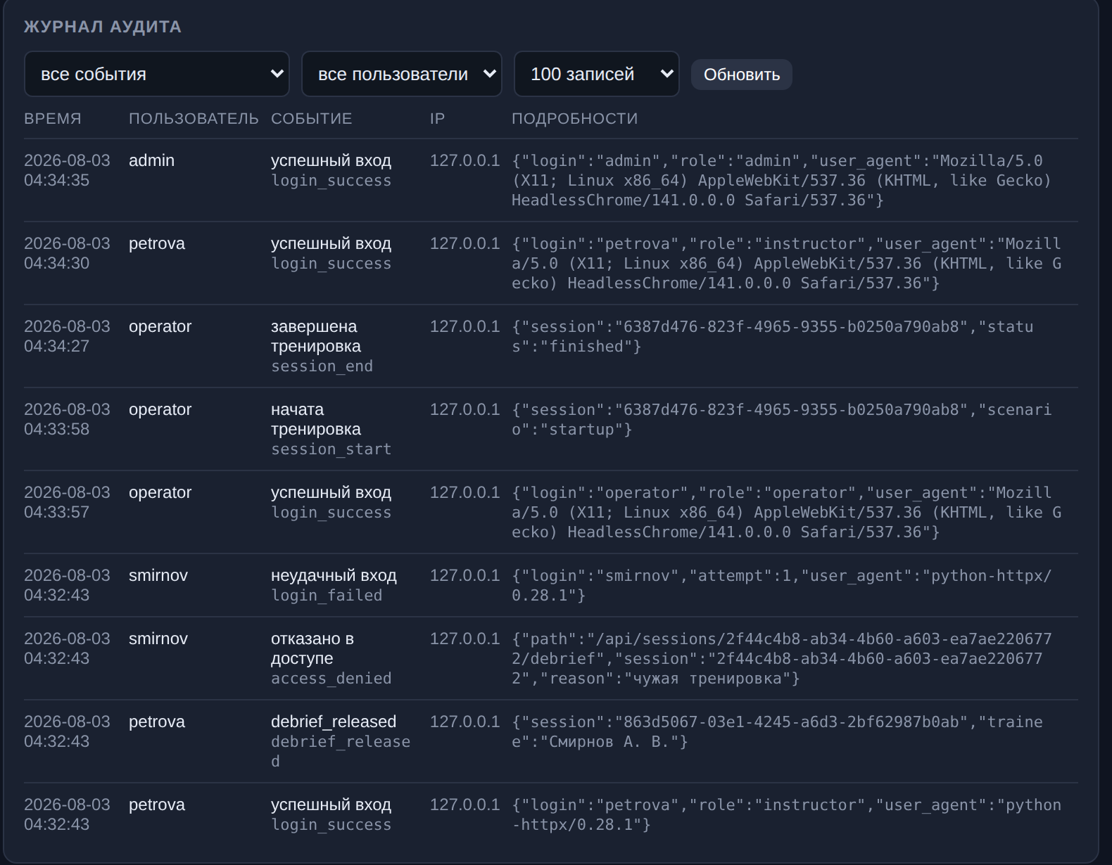
08
Информационная безопасность
Разграничение доступа, стойкие пароли и полный журнал аудита
Пароли — Argon2id
не SHA-256 и не bcrypt. Наружу не отдаётся ни пароль, ни его хеш
Сеанс — токен в cookie
httpOnly и SameSite=Strict: недоступен скриптам, не уходит на чужой сайт
Три роли, проверка на каждом запросе
пользователь восстанавливается из БД при каждом обращении — отключение и смена роли действуют немедленно
Защита от подбора
пять неудачных попыток за 15 минут — блокировка на пять минут
Журнал аудита
входы, отказы в доступе, действия администратора, начало и конец тренировок — с IP
Отказ в доступе — не просто код 403: он попадает в журнал вместе с тем, что именно пытались открыть.
Notes:
Справа — настоящий журнал аудита стенда: видны вход, отказ в доступе к чужой тренировке и открытие разбора инструктором.

Slide 10
09
Инфраструктура и поставка
Один контейнерный стек, автоматическая выкладка по зелёным тестам
1
Коммит
2
Тесты
3
Сборка
4
Выкладка
разработчик пушит
в репозиторий
SQLite и PostgreSQL
параллельно
образ поднимается
и отвечает
стенд обновляется,
ответ проверяется снаружи
Развёртывание
Почему выкладка автоматическая
Docker Compose: приложение, PostgreSQL 16, nginx
HTTPS с автопродлением сертификата
Установка на чистый сервер одной командой
Работает на 1 ядре и 1 ГБ ОЗУ — тот самый стенд
Резервная копия базы командой из документации
Стенд смотрит вся команда, и он должен показывать текущее состояние, а не то, что кто-то успел выложить руками. Выкладка запускается только после трёх зелёных задач: если тесты упали, стенд остаётся на прошлой рабочей версии — сломанное состояние туда не доедет.
1:46
4
от пуша до живого стенда
задачи в конвейере
Notes:
Конвейер — не украшение: он ловил настоящие ошибки, которые не воспроизводились на SQLite.

Slide 11
10
Производительность
Замерено скриптом, а не оценено на глаз. Значения — миллисекунды
Показатель | Замеров | p50 | p95 | Норматив p95 | Итог
Отклик на команду оператора | 200 | 6,9 | 8,0 | ≤ 200 | уложились
Период выдачи телеметрии | 30 | 1000,0 | 1000,9 | ≤ 1050 | уложились
Проверка сеанса | 200 | 3,8 | 4,1 | ≤ 300 | уложились
Разбор получасовой тренировки | 50 | 64,8 | 102,1 | ≤ 300 | уложились
Вход в систему (Argon2id) | 20 | 65,3 | 84,8 | ≤ 500 | уложились
Шаг матмодели | 20 000 | 0,008 | 0,013 | ≤ 50 | уложились
Что стоит за цифрами
Такт телеметрии отсчитывается от расписания, а не от конца обработки, — задержка не накапливается: за получасовую тренировку модельное время не расходится с реальным
Разбор открывается одним запросом, отдающим сразу журнал, телеметрию, ошибки и оценку
Вход стоит 85 мс — цена Argon2id. Стойкость к перебору покупается временем счёта, и на отклик рабочего места это не влияет: вход выполняется раз за смену
Шаг модели быстрее такта примерно в 79 000 раз — запас под реальные матмодели
Notes:
Замеры перевыпускаются одной командой — цифры в документе всегда с последнего прогона.

Slide 12
11
Импортонезависимость и лицензии
Требование кейса: отечественные или патентно чистые технологии
Чем закрыто
!
Где пока не соответствуем
Все зависимости — MIT, BSD-3 или Apache-2.0. Ни одной копилефт-лицензии
СУБД — PostgreSQL 16, реестр российского ПО
Лицензии взяты из метаданных пакетов и перепроверяются одной командой
Честный список. Все пункты — про среду развёртывания, а не про код: приложение не зависит ни от одного проприетарного компонента, поэтому переход не требует переписывания.
Сейчас | Целевое состояние
ОС стенда — Ubuntu 24.04 | Astra Linux SE: замена базового образа, нужен Python 3.11+
Docker Hub как источник образов | внутренний реестр предприятия
Сертификат Let’s Encrypt | сертификат внутреннего удостоверяющего центра
Интерфейс без внешних библиотек
1018 строк собственного HTML, SVG и JavaScript. Ни React, ни Chart.js, ни шрифтов из интернета.
Это не аскетизм, а требование к целевой среде: рабочее место оператора стоит в закрытом сегменте сети без выхода наружу — страница, тянущая библиотеку с CDN, там просто не отрисуется. Побочно: нечему быть скомпрометированным в цепочке поставок npm.
Ни один пункт не требует правки прикладного кода — это параметры сборки и развёртывания.
Notes:
Список несоответствий приводим сами: жюри всё равно спросит, а честный ответ с планом перехода сильнее умолчания.

Slide 13
12
Внедрение и дорожная карта
Что даёт предприятию и что делаем дальше
Эффект для предприятия
Дорожная карта
Подготовка и аттестация оператора без остановки установки и без риска для оборудования
Отработка аварийных режимов, которые на действующей установке создать нельзя
Объективная оценка вместо мнения инструктора: балл, журнал действий и время реакции
Разбор ошибок со ссылкой на пункт регламента — обучение, а не констатация
1
Матмодели процесса
ректификация, теплообмен и гидравлика вместо упрощённой динамики узла
2
Схема установки целиком
отбензинивающая колонна и отпарные секции, когда их даст модель
3
Модель на накопленных данных
журнал действий, телеметрия и найденные ошибки — готовая разметка; справочник классов задаёт целевую переменную
Экономическое обоснование
Расчёт стоимости внедрения и срока окупаемости — отдельный блок, готовится аналитиком команды на основании нормативов подготовки персонала и стоимости простоя установки.
4
Перенос на реестровую ОС
сборка образа на Astra Linux SE, внутренний реестр образов
Notes:
Прототип рабочий и опубликован. Дальше — углубление модели и перенос на реестровую среду; архитектура для этого уже готова.

